Slide 1
第九单元
古代文明的产生与发展及中古时期的世界

Slide 2
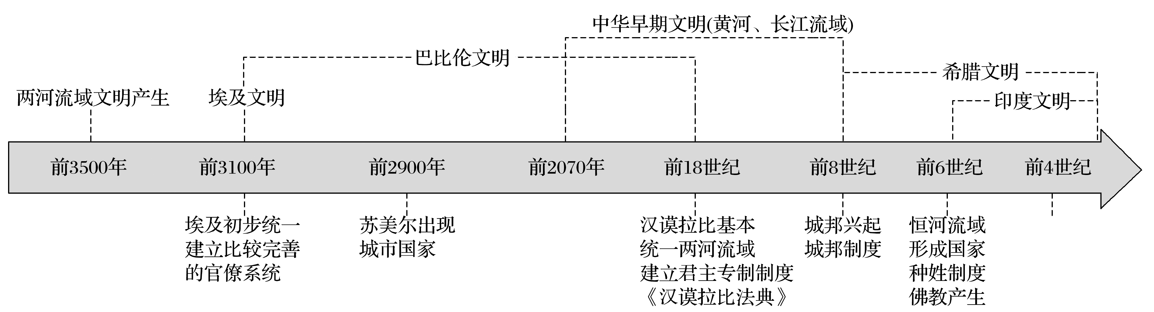
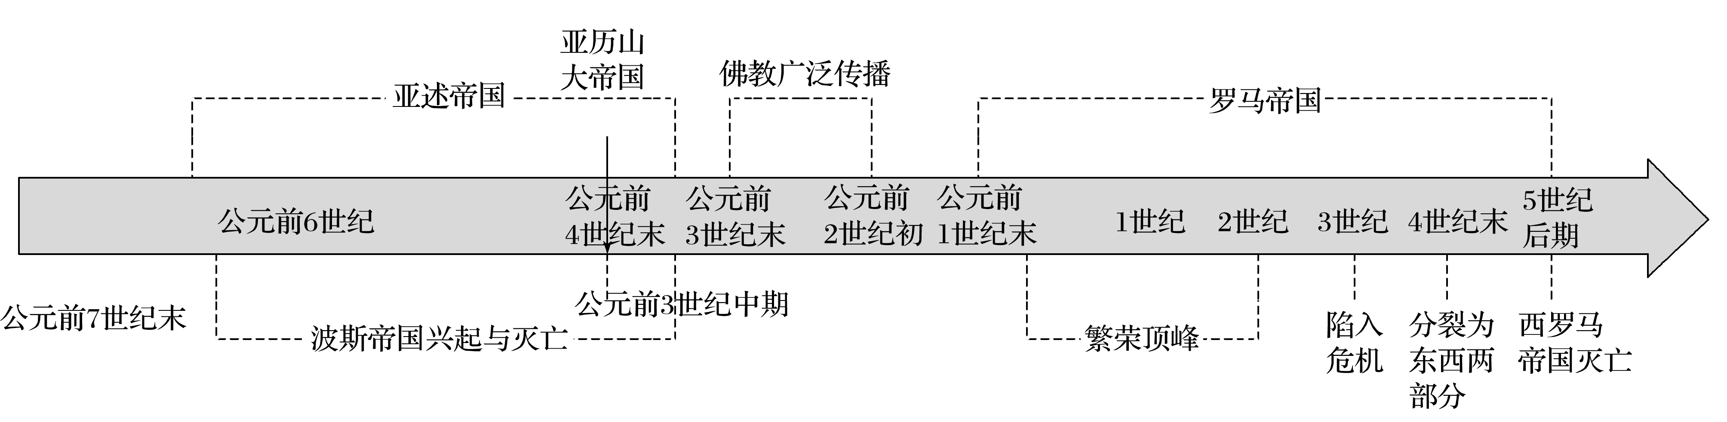
【时空坐标】

Slide 3
【学习指导】
明确考点 | 整体感知
1.早期人类文明的产生及特点。 2.各文明古国的特点。 3.古代各帝国的扩张与文明交流。 4.中古时期的欧洲。 5.中古时期的亚洲。 6.古代非洲文明。 7.古代美洲文明。 | 1.古代文明的产生及特点：早期文明出现在大河流域，如西亚的两河流域、北非的尼罗河流域以及中国的黄河、长江流域等地。由于历史环境的不同，埃及、印度、希腊和中国等古代文明呈现出多元发展的格局。 2.认识古代帝国的区域性影响和不同文明之间的早期联系。波斯帝国、亚历山大帝国和罗马帝国先后崛起，把欧亚大陆的农耕文明逐渐连成一片。不同地区的文明间交流不断加强并相互影响，秦汉王朝与罗马帝国建立了经济和文化联系。 3.认识中古时期世界各区域文明的多元面貌。西欧封建社会的基本特征是封君封臣制度、庄园和农奴制度。拜占庭帝国和俄罗斯帝国实施中央集权；阿拉伯人通过扩张建立大帝国，在东西交流中扮演了重要角色；奥斯曼土耳其人灭亡拜占庭帝国，深刻影响了欧洲和亚洲的历史发展过程；印度先后建立了笈多帝国和德里苏丹国家；古代日本和朝鲜模仿中国建立中央集权制度；玛雅文明展示了美洲人民的强大创造力。

Slide 4
第18讲
古代文明的产生与发展

Slide 5

主干梳理基础夯实
核心探究 素养提升
练测评估目标达成
课时精练

Slide 6
主干梳理 基础夯实
一、文明的产生与早期发展
(一)人类文明的产生
1.前提条件(生产力的发展)
在原始社会生产力低下，没有私有财产，也没有阶级，以 、渔猎为生的社会状况下产生了原始农业和畜牧业。
2.文明产生的表现
(1)手工业的产生：农业发展的需要；
(2)贸易的产生：不同地区产品互通有无；
采集

Slide 7
(3)文化创造的出现：脑体分工，部分人脱离生产活动；
(4)早期城市的出现：农耕生产需要定居生活；
(5)阶级的产生：生产力发展，剩余产品出现，私有制逐渐产生，社会分化为统治者和被统治者两大阶级；
(6)部落战争的出现：为了争夺土地和资源；
(7)国家的出现：为解决阶级矛盾和适应部落战争的需要，出现政府、军队和监狱等强制机关；
(8)文字的产生：记事、管理的需要。

Slide 8
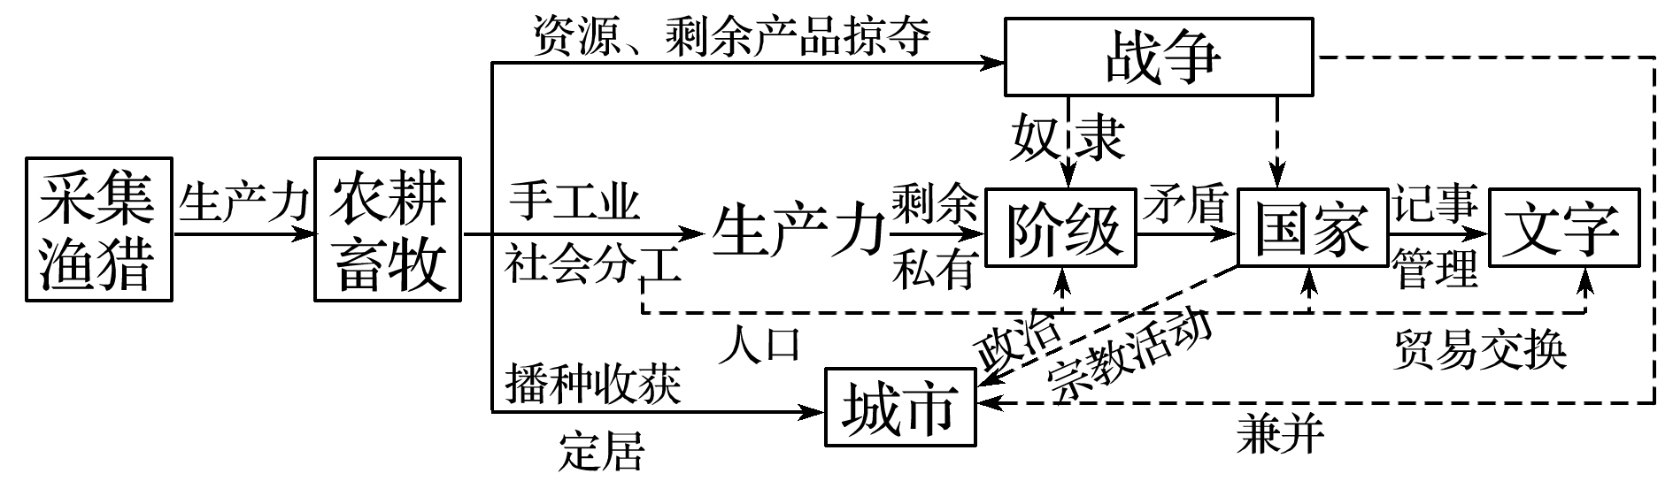
【图解历史】古代文明的产生
这一切产生的根本因素是生产力发展的结果。文明产生的主要标志是阶级的产生、国家和文字的出现。

Slide 9
(二)多样的文明成就
1.巴比伦文明：(西亚地区)
(1)文明的出现：公元前 年， 流域产生了最初的文明；约公元前2900年，在两河下游的 地区出现了一系列的城市国家。
(2)主要的成就
①约公元前18世纪，国王汉谟拉比基本统一了两河流域，建立_______
制度，颁布《 》；
②创立世界上最古老的文字—— 文字；
3500
两河
苏美尔
君主
专制
汉谟拉比法典
楔形

Slide 10
③创作了目前所知最早的史诗《吉尔伽美什》，诞生了洪水与方舟的传说；
④发明 进制。
60

Slide 11
【知识拓展】《汉谟拉比法典》
①世界上现存最早的较完整的成文法典，涉及社会结构、婚姻、土地租赁、借贷等；②宣扬君权神授，维护奴隶主的利益和权威。

Slide 12
2.埃及文明
(1)文明的出现：公元前3500年左右，在东北非的 流域，埃及文明兴起。
(2)主要的成就：①公元前3100年左右，埃及初步实现统一，建立起比较完善的官僚系统；②建造 ；③创立的 文字(几乎与楔形文字一样古老)，生产主要书写材料 ；④制定世界上第一部太阳历。
尼罗河
金字塔
象形
莎草纸

Slide 13
【知识拓展】金字塔
金字塔是古代埃及国王的陵墓，最大的金字塔是胡夫金字塔，狮身人面像是在哈佛拉(胡夫之子)金字塔前。胡夫之后，金字塔越修越小，反映了王权的逐渐衰落。金字塔是古埃及文明的象征，是古埃及人智慧的结晶(建筑和数学都达到了较高的水平)，反映了法老的至上权威，也是奴隶主压迫奴隶的历史见证。

Slide 14
3.印度文明
(1)文明的出现：公元前3千纪，古代印度文明诞生于 流域的大平原上。
(2)主要的成就
①公元前6世纪，形成 (等级)制度；
②释迦牟尼创立佛教；
③发明了“阿拉伯数字”(他们创造了从1到9的数字，发明了“0”，提出了按位计值的方法)。
印度河
种姓

Slide 15
【知识拓展】种姓制度
最高等级婆罗门(祭司、贵族)，掌管宗教祭祀；第二等级是刹帝利(国王、官吏、武士)，负责统治和保卫国家；第三等级是吠舍，普通劳动者，少部分是富有的商人，从事农业、畜牧业和商业；第四等级是首陀罗，地位最低，为前三等级服务；四个种姓之外还有贱民，社会最底层，被认为是“不可接触者”。各等级之间贵贱分明，世代相袭。低等级的人不得从事高等级的职业，不同等级的人不得通婚。

Slide 16
4.华夏文明：公元前3000年左右，黄河流域，王位世袭制，甲骨文，夏小正(历法)。
5.希腊文明：(古代希腊是欧洲文明的发祥地，有海洋文明、蓝色文明之称)
(1)文明的出现：在东南欧巴尔干半岛南部和爱琴海地区，多优良港湾，多山少平原，陆上交通不便，形成了独特的海洋文明。曾诞生________
文明和 文明。公元前8－前6世纪， 逐渐兴起。
克里特
迈锡尼
城邦

Slide 17
(2)主要的成就
①具有小国寡民特征的城邦兴起， 和 最典型。斯巴达是少数人掌握政权的寡头政治的代表，雅典是多数公民掌权的 政治的典型。
②文学：神话、悲剧、喜剧。
③历史： 首创“历史”一词，是西方“史学之父”，______
是政治史传统的奠基人。
④哲学： 、柏拉图和亚里士多德奠定了西方哲学的基础。
斯巴达
雅典
民主
希罗多德
修昔
底德
苏格拉底

Slide 18
【思维点拨】雅典的民主政治
特点：人民主权(公民都有出席公民大会和担任公职的权利，直接决定城邦的大政方针)、轮番而治、权力制约、法律至上、公民意识、直接民主等。

Slide 19
二、古代世界的帝国与文明的交流
(一)古代文明的扩展
1.古代文明扩展的条件
(1)农耕文明的优势：农耕文明区比较发达的 、相对较高的劳动 、复杂的社会组织和管理系统，使其具备了稳步扩大范围和影响的潜能。
(2)海洋文明的特色：工商业较发达，多优良港口，航海技术和武器先进；环海，山多地少，为了生存。
社会分工
生产率

Slide 20
【思维点拨】
农业是一种扩张的力量：有了农业，食物有了保障，人们定居下来，生活比较安定了，可以养活更多的孩子。为了养活这些人，人们就必须开垦更多的土地，于是在更多的地方出现农业。所以，农业是一种扩张的力量，它要求越来越多的土地。(不同的地理环境条件，形成了不同的文明和不同的扩展方式)

Slide 21
2.古代文明扩展的主要方式
(1)农耕文明：多以武力扩张与征服的方式向周边扩展。
(2)海洋文明：多以对外移民、商贸往来、建立城邦国家的方式扩大影响。

Slide 22
3.古代文明扩展的表现
(1)农耕文明：①埃及文明的扩展：古代埃及文明主要向叙利亚和巴勒斯坦扩展。新王国时期，势力曾达到两河流域，成为强大的军事帝国(当时的法老：图特摩斯三世)；②西亚文明的扩张：西亚文明从两河流域南部向周边地区扩张， 王国首次实现了两河流域地区的统一，把势力伸展到地中海东岸； 帝国统一整个两河流域地区和小亚细亚的一部分，一度征服埃及，建立了历史上空前的大帝国。
(2)海洋文明：古希腊人利用自己的组织能力、航海技术和武器，向地中海和黑海周边地区殖民。建立了数量众多的 国家。
古巴比伦
亚述
城邦

Slide 23
4.古代文明扩展的影响：使不同文明区相互连接起来，促进了大帝国的兴起。
(二)古代世界的帝国
1.波斯帝国：公元前6世纪，兴起于 高原，地跨欧亚非三大洲。
(1)在中央：继承了西亚地区传统的君主专制制度， 是整个政权的核心和最高主宰(王权至上)，相信君权神授。
(2)在地方：实行 制，行省总督与军事长官相互监督和制约。
(3)在经济上：从中央到地方建立比较完善的官僚体系和税收系统。前4世纪末，因马其顿国王 入侵而灭亡。
伊朗
国王
行省
亚历山大

Slide 24
2.马其顿亚历山大帝国：公元前4世纪晚期，希腊北部边陲的马其顿国王亚历山大，历经10年征战，灭掉 帝国，建立了一个地跨欧亚非三大洲的庞大帝国。继承波斯帝国的基本制度：宣布君权神授，将政治、军事等大权集于一身；地方实行行省制，任用马其顿人和希腊人担任主要职务，推广 文化。
3.罗马帝国的兴衰
(1)统治范围：罗马原是意大利中部的一个城邦。它在解决内部矛盾后，首先征服了意大利，接着向地中海地区扩张，把整个地中海变成了罗马的内海(公元2世纪)。
波斯
希腊

Slide 25
(2)社会状况：①奴隶制迅速发展；②地中海地区保持了200多年的和平，在1—2世纪空前繁荣；③1世纪，基督教产生于巴勒斯坦，到4世纪末成为罗马帝国国教。
(3)陷入危机：3世纪之后，官僚体系和职业军队使人民的负担不断加重；边境压力逐渐加大。
(4)帝国分裂：4世纪末，帝国分裂为东、西两部分。
(5)帝国灭亡：5世纪后期(476年)，在内外矛盾的夹击下， 帝国灭亡(东罗马帝国继续存在)。
西罗马

Slide 26
(三)文明的交流
1.文明交流的表现
(1)技术传播：①农耕技术：西亚的 技术，逐步传到中亚、欧洲和北非一些地区。②冶铁技术：冶铁技术最初起源于 ，从那里扩散到埃及和希腊等地，人类从此进入铁器时代。
(2)艺术的碰撞(“神话”“雕刻”)：①西亚的神话传入希腊，成为希腊神话的重要内容；②希腊最初的雕刻艺术，特别是人像雕刻，在很多方面都模仿埃及。
农耕
西亚

Slide 27
(3)字母文字的推广：(腓尼基文字)
①流行的原因：字母文字具有书写便捷、易于记忆、有固定顺序与读音的优点。
②起源与推广：字母文字最初起源于西亚地区的 。它在东方演化为阿拉马字母，进而发展出古代西亚、埃及以及印度等地的多种字母。它向西传入希腊，形成希腊字母，再演化出拉丁字母。希腊字母和拉丁字母成为今天欧洲几乎所有字母文字的源头。
腓尼基

Slide 28
2.秦汉王朝和罗马帝国的交流：公元前后，汉朝和罗马帝国分别兴起于亚欧大陆的东西两端。双方缺乏官方的直接往来，通过丝绸之路，双方有间接的经贸和文化交流；东汉的班超为经营西域，曾派 出使大秦(罗马)；2世纪，已经有来自罗马的商人到达洛阳，此后罗马商人不断东来，与中国进行贸易。
甘英

Slide 29
【归纳总结】人类文明交流的趋势及作用
(1)人类文明交流的趋势
①在人类文明发展过程中，不同地区之间始终存在着一定程度的联系和影响。
②文明之间交往的总趋势是不断增多，相互影响也不断扩大。
(2)人类文明交流的作用
古代世界各地区的思想、文化和技术的传播是文明交流的重要表现，促进了文明的发展。
返 回

Slide 30
核心探究 素养提升
考点一 地理环境与人类早期文明的关系
1.早期文明的产生
史料一 埃及是一个长时间处于同一王朝统治下的统一的大河流域国家……埃及与美索不达米亚不同，可以自由自在地安排自己的命运，不受外界的干涉……而且，尼罗河就像一根天然的纽带，把整个流域地区连接成一个稳定、有效的整体。尼罗河平缓的水流使北上航行极为容易，而盛行的北风、西北风又使返航毫不费力。

Slide 31
史料二 公元前9世纪，恒河中游开始得到迅猛发展，取代印度河，成为印度古代政治、经济、文化的重心。那里雨量充沛，光照时间长，树木参天，经冬不凋。自然界这种浓郁得过剩的生命力，启发了土著民对生命不死轮回问题的思考。

Slide 32
思考：根据史料并结合所学知识，概括自然地理环境(河流)对三地文明有何影响。
影响：古代两河流域：经常受到外族入侵、帝国更换频繁、充满不安全感。
古埃及：长期统一、政权较为稳固、航行便利、生活较惬意。
印度：恒河流域草木常青，引发了先民对生命不死轮回问题的思考，对印度宗教产生了巨大的影响；在此基础上印度成为种姓制度产生和发展的沃土。
试答：_________________________________________________________
_____________________________________________________________________________________________________________________________________________________________________________________________
_______________________________________________________________
_______________________________________________________________

Slide 33
2.人类早期文明的特征与自然地理环境的关系
史料一 希腊国土的块状分布，平原面积狭小以及这些天然国土数量之多，事先给各种小块政治单元的形成创造了必要条件，正是四分五裂的地缘分布和差异极大的地形、地貌，使希腊人长期以来习惯于城邦制的小国寡民的政治格局，甚至养成了城邦崇拜情节，以至于当建立大型政治共同体的任务被提到历史日程上来时，他们根本不可能表现出建立并维系一个大型政治共同体的愿望和能力。
——摘编自虞崇胜、杨刻俭《古希腊民主制度的地缘因素探析》，
原文有改动

Slide 34
史料二
古代文明 | 地理环境 | 主要文明成果
古巴比伦 | 大部分地区干旱少雨，但幼发拉底河和底格里斯河提供了充足的水源 | 《汉谟拉比法典》、楔形文字
古埃及 | 干旱，但尼罗河的定期泛滥有利于农业生产的发展；尼罗河提供了连通上下埃及的交通条件 | 金字塔、象形文字、太阳历
古印度 | 生产工具的进步，雨水丰沛、植被茂盛的恒河流域逐步得到开发 | 种姓制度、佛教、阿拉伯数字

Slide 35
古希腊 | 多山少平原，陆上交通不便，不利于地区性大国的兴起；小国寡民的城邦 | 民主政治、哲学、首创“历史”一词
古代中国 | 黄河、长江流域(主要为黄河流域)，早期黄河流域植被茂密，气候适宜，同时黄土也是一种比较适合耕种的土壤 | 甲骨文、青铜器、长城、《诗经》

Slide 36
思考(1)：根据史料一，概括古代希腊城邦政治的特点及形成此特点的原因。
特点：城邦是小块政治单元；小国寡民。
原因：地理环境的影响；城邦崇拜情结；缺乏建立并维系一个大型政治共同体的愿望和能力。
试答：_________________________________________________________
______________________________________________________________________________________________________________________________

Slide 37
思考(2)：古代早期文明产生的区域地理位置有何共同点？
大多邻近大河流域(或海洋)；基本位于中纬度、北温带；特征为独立发展，多元并存。
试答：_________________________________________________________
_______________________________________________________________

Slide 38
考点二 东西方文明在交融中传播
1.东西方文明的交融
史料一 亚历山大在进军途中，建立了许多以自己名字命名的新城，今天埃及的亚历山大港就是那时兴建的。这些城市在文化、教育、城市建筑等方面受到希腊文化的影响。虽然亚历山大帝国昙花一现，但希腊文化传播到东方，东方文化也渗入希腊文化，促进了东西方文化的交流。

Slide 39
思考：据史料一“希腊文化传播到东方，东方文化也渗入希腊文化”，如何理解“希腊化时期”。
表面上看，希腊化指希腊文明对东方的影响，其实这一时期地中海和西亚、北非历史的基本特点是东西方文明的大交汇，以及东方各文明之间更加密切的交往；“希腊化”反映出强烈的西方中心倾向。
试答：_________________________________________________________
______________________________________________________________________________________________________________________________

Slide 40
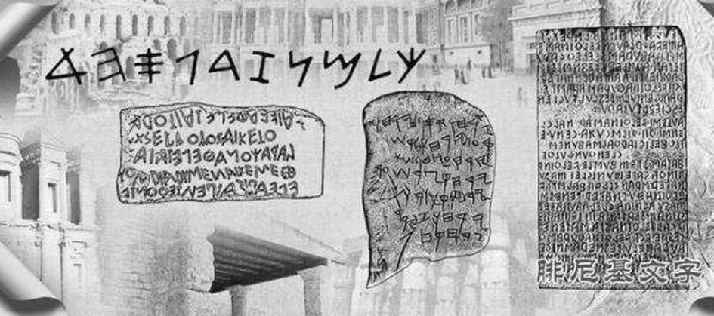
史料二 腓尼基文字

Slide 41
思考：根据史料二并结合所学知识，概括字母文字的演变历史，并分析字母文字会被广泛接受的原因。
演变历史：腓尼基文字在东方演化为阿拉马字母，由阿拉马字母发展出古代西亚、埃及以及印度等地的多种字母；向西传入希腊，形成希腊字母，再演化出拉丁字母。
原因：经济因素：古代亚非欧帝国，商业比较发达，经济交往的需要。字母文字的优势：书写简捷、易于记忆、有固定顺序、每个字母都有固定读音等。
试答：_________________________________________________________
______________________________________________________________________________________________________________________________
_______________________________________________________________
_______________________________________________________________
_______________________________________________________________

Slide 42
2.古代文明的交流
 |  | 交流的表现
经济交流 | 农耕技术 | 西亚的农耕技术，向东传到伊朗高原；向西传入希腊，并进一步传到西欧和北欧；向南传入埃及和非洲
 | 冶铁技术 | 冶铁技术最初起源于西亚，从那里扩散到埃及和希腊等地，人类从此进入铁器时代

Slide 43
文 化 交 流 | 神话 | 从西亚传入希腊
 | 雕刻技术 | 希腊模仿埃及
 | 字母文字 | 起源于腓尼基，在东方演化为阿拉马字母，在此基础上发展出古代西亚、埃及以及印度等地的多种字母。向西传入希腊，形成希腊字母，再演化出拉丁字母。希腊字母和拉丁字母成为今天欧洲所有字母文字的源头
中西交流 | 丝绸之路，东汉的班超为经营西域，曾派甘英出使大秦，2世纪，罗马商人到达洛阳

Slide 44
思考：古代文明之间的交流有何意义？
文明得到传承与发展，推动人类社会不断发展；各地文明之间相互吸收与借鉴，文明交往不断加强，文明不断扩大。
试答：_________________________________________________________
_______________________________________________________________

Slide 45
必备术语
古代文明的产生与发展 | 1.人类文明的产生是生产力发展进步的结果。 2.文明的出现促使人类从区域分散走向统一。 3.农耕经济自给自足的倾向，决定了古代文明基本各自独立发展特征。 4.人类最初的文明出现，相互之间联系甚少，表现出明显的多元特征。 5.不同文明之间的联系，交流主要是和平的，但扩张与战争引起的大范围的交流更加引人注目。 6.每一个国家和民族的文明都有自己的本色、长处、优点，文明无高低优劣之分，只有姹紫嫣红之别。

Slide 46
古代世界的帝国与文明的交流 | 1.扩张战争给当地人民带来了深重的灾难；在客观上促进了东西方文化的交流交往交融。 2.大帝国的崛起，推动了各民族文明的交融，推动了人类社会的发展。罗马帝国是在充分汲取周边文明成果基础上，实现了对地中海地区的征服与统一。区域性帝国的崛起，使欧亚大陆农耕文明连成一片。 3.帝国的空前繁荣，离不开奴隶和广大平民的辛勤劳动，人民群众是历史的创造者。 4.不同地区文明的交流与扩展，体现了人类社会从低级到高级发展的唯物史观。
返 回

Slide 47
练测评估 目标达成
1.(2020·全国卷Ⅰ，32)雅典城邦通过抽签产生的公民陪审团规模很大，代表不同的公民阶层，负责解释法律、认定事实、审理案件等。而在罗马，通常由专业法官和法学家进行司法解释。由此可见，在雅典城邦的司法实践中
A.职业法官拥有审判权
B.负责司法解释的主体与罗马相同
C.公民直接行使司法权
D.公民陪审团维护所有人的法律权益
√
1
2
3
4
5

Slide 48
解析 材料雅典“不同的公民阶层，负责解释法律、认定事实、审理案件等”，反映出公民直接行使司法权，故选C项；
雅典城邦的司法实践中公民阶层拥有审判权，不是职业法官，排除A项；
雅典负责司法解释的主体是公民阶层，而罗马负责司法解释的主体是专业法官和法学家，排除B项；
雅典公民陪审团“代表不同的公民阶层”，维护的仅仅是公民的法律权益，并不是维护所有人的权益，排除D项。
1
2
3
4
5

Slide 49
2.(2020·全国卷Ⅱ，32)有学者认为：“在政体形式这个关键问题上，只有完全的一致，或者多数派强大到近乎全体一致的程度，即使那些不完全赞同的人也必须尊重这种政体，才能让政治激情不至于造成流血，同时让国家所有权威部门受到人们充分而自如地平和批评。”这一论述可以用于说明
A.雅典民主政治 B.僭主政治
C.罗马共和政体 D.寡头政治
√
1
2
3
4
5

Slide 50
解析 由材料“只有完全的一致，或者多数派强大到近乎全体一致的程度，即使那些不完全赞同的人也必须尊重这种政体，才能让政治激情不至于造成流血，同时让国家所有权威部门受到人们充分而自如地平和批评”可知为雅典为维护民主政治实行的直接民主(陶片放逐法)，故选A项；
僭主政治是以非法手段取得政权建立的独裁统治，与材料主旨不符，排除B项；
罗马共和政体的特点是国家由元老院、执政官和部族会议三权分立，掌握国家实权的元老院由贵族组成，执政官由百人队会议从贵族中选举产生，行使最高行政权力，与材料信息不符，排除C项；
寡头政治是指由少数人掌握政权，与材料中“让国家所有权威部门受到人们充分而自如地平和批评”的民主政治相违背，排除D项。
1
2
3
4
5

Slide 51
3.(2020·山东卷，10)智者学派的代表人物普罗泰格拉认为，“当雅典人进行公共事务的讨论时……他们听每个人的建议，因为他们每个人都有这种美德，否则城邦将不存在。”他强调雅典的存续得益于
A.规范的公共事务决策程序 B.积极参政的公民群体
C.良好的道德风尚 D.发达的城邦教育
√
1
2
3
4
5

Slide 52
解析 根据材料“他们听每个人的建议，因为他们每个人都有这种美德，否则城邦将不存在”可知普罗泰格拉强调雅典的存续得益于积极参政的公民群体，故选B项；
决策程序是指科学地决策所应遵循的基本的逻辑步骤和阶段，与材料所述“他们听每个人的建议”不符，排除A项；
智者学派的代表人物普罗泰格拉主张“人是万物的尺度”，忽视道德，排除C项；
根据材料“他们听每个人的建议”可知普罗泰格拉强调雅典公民参与的重要性，未涉及“城邦教育”的影响，排除D项。
1
2
3
4
5

Slide 53
4.(2020·河北高三期末)恩格斯曾指出：“野蛮时代是学会经营畜牧业和农业的时期，是学会靠人类的活动来增加天然产物生产的方法的时期。文明时代是学会对天然产物进一步加工的时期，是真正的工业和艺术产生的时期。”据此，推动“野蛮时代”向“文明时代”发展的重要条件是
A.文字的发明 B.冶金业的出现
C.农业的发展 D.工商业的兴起
√
1
2
3
4
5

Slide 54
解析 文明时代相对于野蛮时代，人类更多的是对天然产物的进一步加工，是真正的工业和艺术产生的时期，而加工天然产物的重要条件是冶金业的出现，唯有如此，对天然产物的加工才有可能进行，B正确；
文字的发明不能对天然产物进一步加工，排除A；
农业的发展和对天然产物的加工之间不存在因果联系，排除C；
工商业兴起是天然产物加工之后的结果，而非条件，排除D。
1
2
3
4
5

Slide 55
5.(2020·上海高三三模)随着生产力的提高和文明结构的扩大和强化，古代世界分散的点状文明逐渐发展为较大范围的区域文明或文化圈。其中由西向东排列正确的是
A.伊斯兰文明/儒家文明/基督教文明
B.儒家文明/伊斯兰文明/基督教文明
C.基督教文明/儒家文明/伊斯兰文明
D.基督教文明/伊斯兰文明/儒家文明
√
1
2
3
4
5

Slide 56
解析 根据题干“由西向东”的区域文明或文化圈并结合所学可知，古代世界文明由西向东排列是欧洲基督教文明、中东伊斯兰文明及东亚儒家文明，故D项正确。
1
2
3
4
5
返 回

Slide 57
课时精练
一、选择题
1.远古时期，随着社会生产力的发展，人们逐渐从原始的狩猎采集等寻找食物的方式转化为开始饲养和种植的生活，原始的种植也成为主要的食物来源，也比以前的狩猎行为的食物来源要稳定得多。这些变化反映了
A.种植生活是农业兴起的重要标志
B.农业成为古代社会基本生产部门
C.种植经济根本改变人类生活方式
D.农业和畜牧业出现了社会大分工
√
1
2
3
4
5
6
7
8
9
10
11
12
13
14
15
16

Slide 58
解析 材料信息主要反映了随着生产力发展，种植经济取代狩猎采集经济，开始了真正的农业经济，故A项正确；
材料主要是远古时期种植经济的发展，未反映古代社会农业经济的发展，B项错误；
远古时期，种植经济改变了人类生活方式，并非“根本改变”，C项错误；
材料未体现农业和畜牧业是否成为独立的生产部门，未体现社会大分工，D项错误。
1
2
3
4
5
6
7
8
9
10
11
12
13
14
15
16

Slide 59
2.一位西方学者说道：“埃及人是在岩石上砍凿出他们的艺术的，他们不是‘为艺术而艺术’。”这表明
A.古埃及艺术功利目的性强
B.古埃及人宗教思想的具体体现
C.以来世为中心的宗教影响深刻
D.重视选材上对石料的偏爱
√
1
2
3
4
5
6
7
8
9
10
11
12
13
14
15
16

Slide 60
解析 依据材料信息可知，古埃及建筑艺术作品的显著特点是墨守成规，没有个性，功利目的性强，为专制集权服务，故A项正确；
材料并未体现艺术与宗教思想的关系，故B、C两项错误；
D项并非材料的主旨，排除。
1
2
3
4
5
6
7
8
9
10
11
12
13
14
15
16

Slide 61
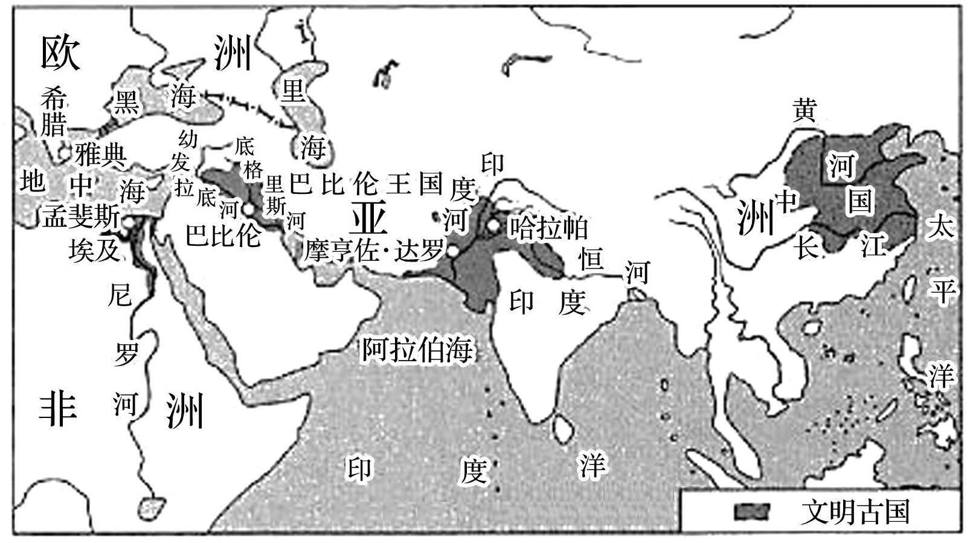
3.“四大文明古国”指的是古巴比伦、古埃及、古印度、中国这四个国家。如图反映了“四大文明古国”的地理位置，据此分析可知
A.地形、气候和水源是文明产生的重要条件
B.只有大河流域才能孕育出人类的早期文明
C.各文明基本独立发展，表现出明显的多元
特征
D.文明最早诞生于西亚两河流域和非洲尼罗
河流域
√
1
2
3
4
5
6
7
8
9
10
11
12
13
14
15
16

Slide 62
解析 从图中可以明显看出，四大文明古国都是诞生在大河流域，基本上处于平原地带，而且大体都在同一纬度范围内，这说明地形、气候和水源是文明产生的重要条件，故A正确。
1
2
3
4
5
6
7
8
9
10
11
12
13
14
15
16

Slide 63
4.婆罗门自己说，我们之所以高贵，是因为拥有广博的知识和崇高的精神境界；而广大的吠舍则认为，婆罗门的高贵是因为他们的出身。这表明对同一历史事物
A.不同的立场有不同的观点 B.不同的时代有不同的解释
C.不同的民族有不同的认识 D.不同的国度有不同的理解
√
解析 题干材料从婆罗门和吠舍的不同观点说明了婆罗门拥有高贵地位的原因，而婆罗门和吠舍是种姓制度的不同等级，这表明对同一历史事物因不同的立场有不同的观点，故A项正确。
1
2
3
4
5
6
7
8
9
10
11
12
13
14
15
16

Slide 64
5.与古代埃及艺术中的神圣威慑力相比，古希腊艺术有所不同。古希腊人认为“健全的精神必然寓于健全的身体”。在这种思想的指导下，他们发现了人体美，创造了纯洁无邪的理想化的裸体雕塑，并特别注重对人的个性和心理活动的描述。这表明
A.古希腊艺术发展具有自身的优势
B.古希腊艺术体现了人文主义精神
C.古希腊艺术脱离了神的影响
D.古希腊艺术发展受制于自然环境
√
1
2
3
4
5
6
7
8
9
10
11
12
13
14
15
16

Slide 65
解析 古希腊人认为“健全的精神必然寓于健全的身体”，并特别注重对人的个性和心理活动的描述，这表明古希腊艺术体现了人文主义精神，故B正确；
材料未强调古希腊艺术发展的自身优势，故A错误；
依据所学知识可知，古希腊艺术依然受到神的影响，故C错误；
材料体现不出自然环境制约了古希腊艺术的发展，故D错误。
1
2
3
4
5
6
7
8
9
10
11
12
13
14
15
16

Slide 66
6.古代奥林匹克赛会始于公元前776年，每四年举办一次，共举办了上千年。当时地中海沿岸的希腊各城邦都派出他们最好的运动员到奥林匹亚城，进行速度、力量和技巧等方面的比赛。据此可知，奥林匹克赛会
A.使希腊成为统一的政治实体 B.强化了希腊人的集体认同感
C.加剧了希腊各城邦间的矛盾 D.加强了古希腊与世界的联系
√
1
2
3
4
5
6
7
8
9
10
11
12
13
14
15
16

Slide 67
解析 奥林匹克赛会可以增进希腊各城邦的经济文化交流，缓解希腊各城邦间的矛盾，强化了希腊人的集体认同感，故B项正确，排除C项；
古希腊由若干城邦国家组成，并非统一的政治实体，排除A项；
因为参与奥林匹克赛会的主要是地中海沿岸的希腊各城邦，参与范围狭小，不能说加强了古希腊与世界的联系，排除D项。
1
2
3
4
5
6
7
8
9
10
11
12
13
14
15
16

Slide 68
7.在罗马帝国时代，希腊式的民主(政治平等、轮番而治等)和个人自由是一种奢侈品，罗马人很少表现出对它的兴趣。这主要因为当时的罗马
A.大肆对外侵略扩张 B.仍然处于奴隶社会
C.更崇尚权威和秩序 D.受希腊文化影响小
√
1
2
3
4
5
6
7
8
9
10
11
12
13
14
15
16

Slide 69
解析 希腊式民主只适用于小国寡民的城邦国家，而罗马帝国则是地大物博，维持统治更崇尚权威和秩序，故C项正确；
A项是罗马帝国版图扩大的原因，排除；
古希腊、古罗马处于奴隶社会，但这不是古罗马不重视古希腊民主的原因，排除B项；
罗马帝国对古希腊文明有所继承，并不是受其影响较小，排除D项。
1
2
3
4
5
6
7
8
9
10
11
12
13
14
15
16

Slide 70
8.罗马社会重视名誉，将其与个人行为能力绑定，立法者制定了“丧廉耻”制度。凡触犯了法律，法院便要在判罪或宣布行为人败诉的同时宣告其“丧廉耻”；但凡做了某种法律明确的、不符合公序良俗的行为，罗马执政官便可在选举时将该人从名单中剔除。“丧廉耻”制度
A.构建了罗马民主制度的基础 B.有利于增强个人社会责任
C.消除了伤风败俗的社会现象 D.实现了法律面前人人平等
√
1
2
3
4
5
6
7
8
9
10
11
12
13
14
15
16

Slide 71
解析 据材料可知，罗马的“丧廉耻”制度体现罗马社会重视名誉，将其与个人行为能力绑定，有利于增强个人的社会责任感，故B选项正确；
材料内容没有体现罗马民主制度，故A选项错误；
“消除”一词过于绝对，故C选项错误；
材料中“丧廉耻”制度不能实现法律面前人人平等，故D选项错误。
1
2
3
4
5
6
7
8
9
10
11
12
13
14
15
16

Slide 72
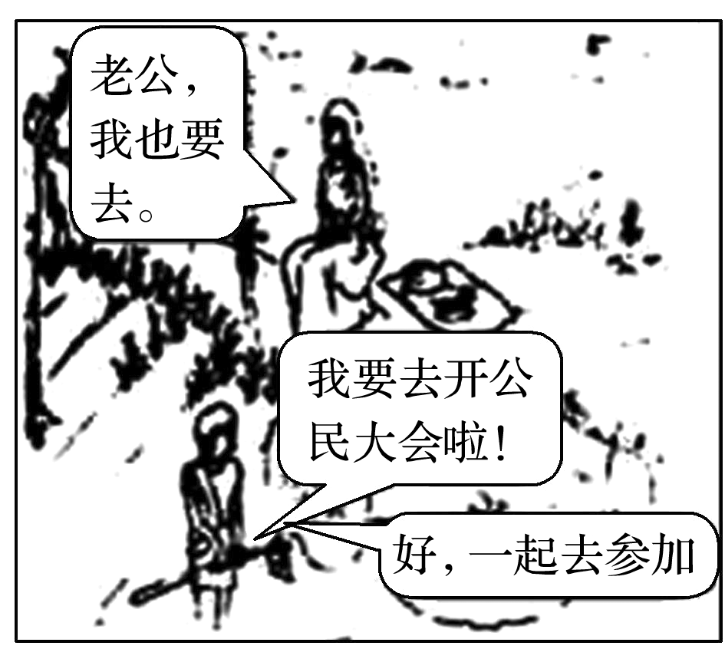
9.如图是某同学在学完《文明的产生与早期发展》一课后所绘制的漫画。该作品
A.准确揭示了直接民主的缺陷
B.错误扩大了雅典民主的范围
C.直观反映了雅典公民的盲从性
D.全面体现了民主政治的进步性
√
解析 古代雅典的妇女没有公民权，不能参加公民大会，故选B。
1
2
3
4
5
6
7
8
9
10
11
12
13
14
15
16

Slide 73
10.古典时代，欧亚大陆上各个帝国的活动区域几乎完全局限于其各自所在的大河流域，以至于在世界地图上看起来就像汪洋大海中的几座孤岛。然而到公元1世纪时，罗马帝国、安息帝国、贵霜帝国和汉帝国连成了一条从苏格兰高地到中国海横贯欧亚大陆的文明地带。这条文明地带
A.得益于帝国的官方支持 B.将铁器由西方传入东方
C.加强了东西方文明交流 D.促进了四大发明的西传
√
1
2
3
4
5
6
7
8
9
10
11
12
13
14
15
16

Slide 74
解析 这条文明地带连接了从东亚到西欧的几大帝国，通过商贸、文化交流，各个帝国在一定程度上相互影响，故C项正确。
这条文明地带是随着各帝国的经济文化交流而自然形成的，A项错误；
冶铁技术起源于西亚，后扩散到埃及和希腊等地，B项错误；
四大发明中只有造纸术产生于汉代，D项错误。
1
2
3
4
5
6
7
8
9
10
11
12
13
14
15
16

Slide 75
11.公元前3世纪末，西方曾发生早期的“人才流失”现象，整个地中海世界的哲学家、数学家、医生、植物学家、语言学家、艺术家和诗人等，受到舒适且催人上进的气氛、极好的设备、免费的膳宿和令人羡慕的薪酬的吸引而纷纷来到埃及。这种现象
A.使埃及成为世界文化中心 B.为亚历山大东征做准备
C.导致了希腊文明的衰落 D.促进了埃及文明的发展
√
1
2
3
4
5
6
7
8
9
10
11
12
13
14
15
16

Slide 76
解析 材料中的“人才流失”现象实际是地中海文明与埃及文明的交流，大量学者来到埃及，带来了西方的文明，为埃及文明的发展做出了贡献，D项正确。
材料不能得出埃及成为世界文化中心，A项错误；
此时亚历山大已征服埃及，B项错误；
这种现象不是希腊文明衰落的原因，C项错误。
1
2
3
4
5
6
7
8
9
10
11
12
13
14
15
16

Slide 77
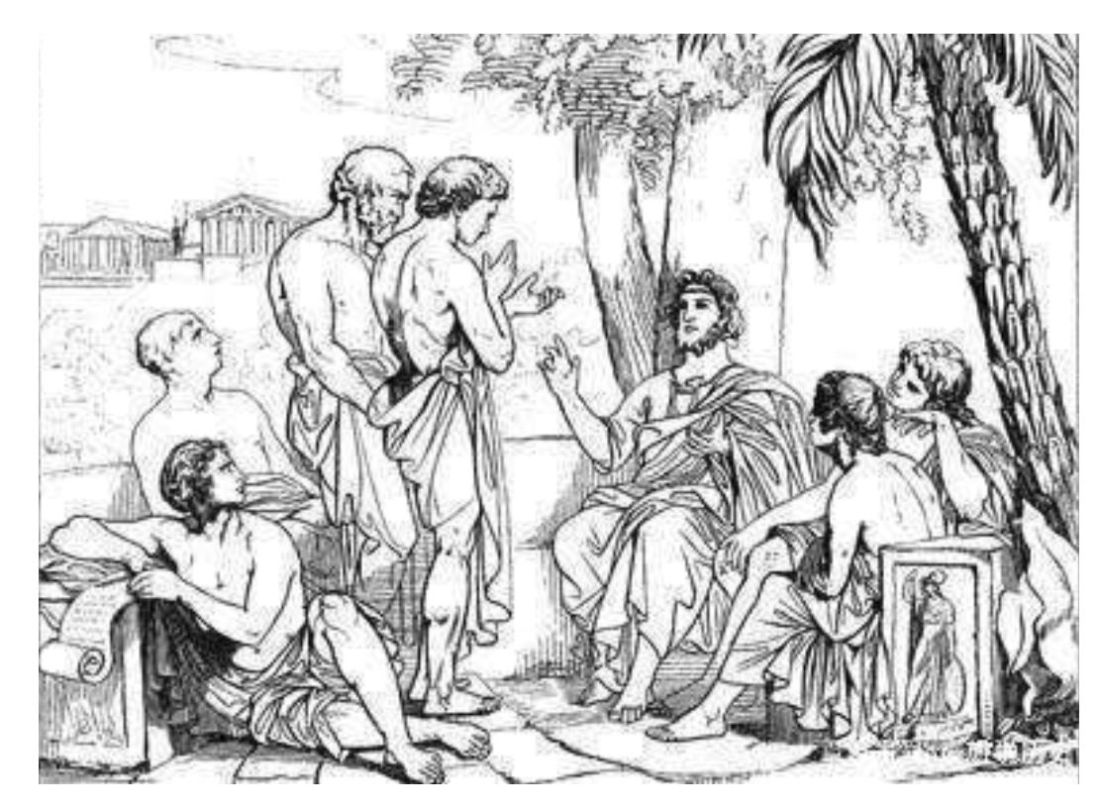
12.如图为意大利那不勒斯附近的庞贝古城出土的壁画作品。该画作创作于1世纪早期，描绘了柏拉图正在与学生们讨论哲学问题的情景。该画可用于研究
A.古代罗马帝国的思想文化
B.不同文明间的交流与互鉴
C.文艺复兴时期的绘画特点
D.雅典民主制的进步与局限
√
解析 结合所学可知，柏拉图为古希腊哲学家，但他和学生讨论哲学问题的情形却出现于意大利出土的壁画当中，这反映了不同文明间的交流与互相借鉴，故选B。
1
2
3
4
5
6
7
8
9
10
11
12
13
14
15
16

Slide 78
13.公元前4世纪末，马其顿国王亚历山大历经数年征战，最终灭亡波斯，入侵印度，征服了从希腊到印度的广大地区，希腊文化随之东传。从文明传播的方式看，以上材料实质上表明
A.亚历山大东征传播了希腊文化
B.亚历山大建立了地跨亚非欧三洲的大帝国
C.文明的交流进一步加强
D.武力扩张是古代文明扩展的重要方式之一
√
解析 从文明传播的方式看，亚历山大东征客观上传播了希腊文化，这实质上是表明武力扩张是古代文明扩展的重要方式之一，故D正确。
1
2
3
4
5
6
7
8
9
10
11
12
13
14
15
16

Slide 79
14.“亚历山大在所征服地区兴建了许多城堡，有些逐渐发展成经济文化中心，使希腊文化传播到东方，一种混合着希腊和东方因素的文明诞生。”材料反映了亚历山大帝国的对外战争
A.促进了东西方文化交流 B.促使希腊文明走向衰落
C.促使东方文明走向衰落 D.促使东西方文化被毁灭
√
解析 根据材料中“使希腊文化传播到东方，一种混合着希腊和东方因素的文明诞生”可知，亚历山大帝国的对外战争促进了东西方文化的交流，故选A。
1
2
3
4
5
6
7
8
9
10
11
12
13
14
15
16

Slide 80
15.拉丁语最初是古罗马人的语言。公元1世纪，标准拉丁语形成，与希腊语等一起成为罗马帝国学校的教学语言。罗马帝国解体后，拉丁语的日常口语功能逐渐丧失。17世纪末期以前，西欧的学术著作大都用拉丁文撰写。意大利、西班牙、葡萄牙、法国等都是在拉丁语的基础上，发展出了自己的民族语言。由此可知，拉丁语
A.发展成为表意文字 B.作为通用语言使用至今
C.逐渐变为书面语言 D.是西欧国家的民族语言
√
解析 根据材料“17世纪末期以前，西欧的学术著作大都用拉丁文撰写”可知，拉丁语作为一种书面语言存在的时间比较长，故C项正确。
1
2
3
4
5
6
7
8
9
10
11
12
13
14
15
16

Slide 81
二、非选择题
16.阅读材料，完成下列要求。
材料 希腊的法治思想主要围绕平民的基本权利问题而展开，明显带有民主性、平等性，其追求的平等化目标基本得以实现。春秋战国的法治思想主要是为了巩固君权，关于平民的政治权利，在战国的法令法规中，根本找不到任何影子。
——王利玲、李成生《春秋战国与古希腊的“法治”思想之比较》，
原文有改动
1
2
3
4
5
6
7
8
9
10
11
12
13
14
15
16

Slide 82
根据材料并结合所学知识，任选一角度对古代希腊和春秋战国的法治思想进行评析。(要求：观点明确，史论结合)
答案 示例
观点一：古希腊和春秋战国时期平民政治权利的差异是多种因素综合作用的结果。
古希腊半岛“多山少平原、三面环海”自然环境促使希腊逐步形成了小国寡民的城邦民主政治；中国幅员辽阔，内陆平原广阔则更适合也需要建立一个强有力的中央集权国家。
1
2
3
4
5
6
7
8
9
10
11
12
13
14
15
16

Slide 83
希腊城邦时期，奴隶制工商业比较发达，广泛的海外贸易及其他经济和文化交往活动，使其形成宽松自由的社会环境，接受了平等互利的观念。春秋战国时代农耕文明发展，小农经济兴起，出于巩固统治和国家发展的需要强化了对平民的政治控制。
古希腊个人主义发展，人文精神滥觞，促进了民主政治的发展；春秋战国时期的中国，国家逐步从分裂走向统一，中央集权思想产生；同时百家争鸣兴起，法制思想和集权思想被多数统治者所采纳，难以形成民主思潮。
综上，古希腊与春秋战国时期的法治思想中关于平民权利的差异是自然地理环境、经济活动、社会人文环境多种因素共同作用的结果。
1
2
3
4
5
6
7
8
9
10
11
12
13
14
15
16

Slide 84
观点二：古希腊和春秋战国的法治思想产生了不同影响。
对当时：古希腊的法治思想把雅典的民主政治进一步推向繁荣，也使希腊人形成法律面前人人平等的理念且普遍遵守法律；而春秋战国时期的中国经过法家的发展创造出一套完整的中央集权理论，为中央集权奠定了坚实的理论基础，同时也使人民的绝大多数成为国家共同体的附庸。
对后世：民主和法治的传统和运行模式给人类留下了极其宝贵的遗产，为近代民主政治的产生发展奠定了基础；而春秋战国的中国法治思想奠定了专制主义中央集权制度的基础和历代政治制度的基本格局。
1
2
3
4
5
6
7
8
9
10
11
12
13
14
15
16
返 回

